Slide 1
資料１
建築物の環境配慮のあり方について
令和２年 １０月 ２８日
大阪府環境審議会
温暖化対策部会
大阪府住宅まちづくり部
1

Slide 2
建築物の環境配慮のあり方に関する論点整理
論点１．目指すべき方向性について
論点の整理 | 方向性
１－１ 2050年脱炭素社会を見据え2030年に向けた基本的な考え方 〇論 点 2030年に向けて、どう取り組むべきか 人口・経済・環境のバランスのとれた政策のあり方 〇部会意見の要旨 全国に先駆けた建築物の環境配慮に対する条例の継続 大阪府は、建築物の環境配慮に対し全国でも先駆けで条例を作っている。 今後も、その先進性を継続していくべき。 人口・経済・環境のバランスの取れた施策の重要性 人口・経済・環境のバランスの取れた施策のあり方は重要であり、規制のかけ方 に関しては、長期的視野に立ち全体を見据えたうえで今後議論をしていくべき。 2050年を見据えた建築物の省エネに関する課題 現在の建築物は2030年に2/3は存続するストックの問題がある。そのため、 2050年ゼロカーボンを目指すには、早急にすべての新築建築物をZEB、ZEH に転換し、さらに2030年に存続するすべての建築物についてもZEHへの改修を 進めなくては厳しい。しかしながら、実際にはストックは残るので、脱炭素化は 厳しい。 | (1)全国に先駆けた建築物の 環境配慮に関する条例の 先進性を継続 (2)人口・経済・環境の バランスが重要 (3)2050年の将来像を 見据え、新築、既存ともに できるだけ早期に対策を 講じる
住宅まちづくり部

Slide 3
建築物の環境配慮のあり方に関する論点整理
論点１．目指すべき方向性について
論点の整理 | 方向性
１－２非住宅に対する環境配慮について 〇論 点 国の施策（法改正）を踏まえた非住宅に対する施策のあり方 既存建築物に対する省エネ施策のあり方 〇部会意見の要旨 わかりやすい啓発活動 経済と環境性能の好循環を作るために、どうすれば活性化するのか簡単な絵で 示すものがあればわかりやすい。 | (1)府民・事業者に対し、 建築物の環境性能の 向上が経済の活性化にも つながることをわかりやすく 普及啓発
住宅まちづくり部

Slide 4
建築物の環境配慮のあり方に関する論点整理
論点１．目指すべき方向性について
論点の整理 | 方向性
１－３ 住宅に対する環境配慮について 〇論 点 国の施策（法改正）を踏まえた住宅に対する施策のあり方 既存住宅に対する省エネ施策のあり方 コロナによる生活様式の変化も踏まえた住宅に対する施策のあり方 〇部会意見の要旨 規制にあたっての留意点 住宅の価値が分かり購入するのであればお金が循環し経済が活性化する。 消費者は急に価格上昇すると購入できないため、規制だけでなく、様々な調整や、 住宅の価値の見える化等によるアピールも必要。 トップランナー制度 トップランナー制度は、網をかけ適合率が上がっているが、真綿で首を絞めるように 経済とのバランスを無理やり耐えてきている側面があるのではないか。 わかりやすい啓発活動 経済と環境性能の好循環を作るために、どうすれば活性化するのかといった 簡単な絵で示すみたいなものがあればいい。 （再掲） 既存住宅への施策 既存住宅の改修をうまく誘導できる対策はないのか。 コロナによる生活様式の変化 自宅での居住時間が増え、熱環境に良い家にすべきというきっかけになればいい。 | (1)府民に環境配慮した 住宅の価値をわかりやすく 普及啓発 (2)住宅に対する府独自 の規制を継続し、今後、 経済・環境のバランスを 考慮し取り組む
住宅まちづくり部

Slide 5
建築物の環境配慮のあり方に関する論点整理
論点２．具体的施策について
論点の整理 | 方向性
２－１ 条例による規制 〇論 点 〇 外皮性能や一次エネルギー消費量をどこまで引き下げるのか 〇 法による義務化ができないため、官民問わず建築主の協力が必要 〇 対象範囲をどこまで拡げるのか 〇部会意見の要旨 条例による規制に向けた考え方 住宅は高くなりすぎ、買えなくなることは避けたい。良質な住宅を満足のいく形で 買うことが望ましい。払った金額に見合った効用が得られることがわかれば経済は 活性化し、高くても払う価値が分かり、いい形で循環する。 良質で高い住宅の供給により利益がでているが、多くの府民が買えるわけでない。 所得層が色々分かれているため、所得を全体的に上げながら住宅が買えるよう 好循環を回すために、お金の循環させ府の経済が循環するメカニズム作りが必要。 即日完売状況が長く続いていることから、完売する建築に少し投資してもいい。 ノンエナジーベネフィットなど健康への効果は新たな建築のスタイルであるが、 大規模住宅の対応が遅れており、戸建て部門より少し後追いとなっている。 | (1)住宅に対する府独自 条例の取組みを検討 （対象となる規模や範囲） ⇒取組例１ （P.９）
住宅まちづくり部

Slide 6
建築物の環境配慮のあり方に関する論点整理
論点２．具体的施策について
論点の整理 | 方向性
２－２ 啓発 〇論 点 府民（消費者）等の省エネに関する目標や、ライフサイクルコストや健康面 の視点も入れた省エネ施策の啓発活動 〇部会意見の要旨 費用対効果 費用対効果の効用がわかれば、経済は活性化し良い形で循環するので、良質 な住宅を供給し、満足のうえで購入することが望ましい。 健康 良質な住宅は健康に非常に良い効果があり、それを府民・ 消費者に理解しても らうことが一番重要。健康に対する啓発により、良い循環になって経済が回る。 ベターリビングや住団連（住宅生産団体連合会）作成のパンフレットに、健康に 対する効果の情報があるので、こうした既存パンフレットの利用も考えるべき。 府民（消費者）への省エネ情報提供 自分の住居の省エネ適合状況や、省エネに関する相談先がわからない。 すべての住まい手が省エネ性能を知ることはできないか。 チラシ チラシの効果は何万枚も刷って初めて効果があるので、諦めずに続けることが重要。 ラベリング ラベリングによって一般の方々の意識は高まるが、望まない人もいるので難しい。 | (1)府民（消費者・事業者） ・関係団体を対象とした 省エネだけでなく健康面も 含めた啓発 ⇒取組例２ （P.10、P.11)
住宅まちづくり部

Slide 7
建築物の環境配慮のあり方に関する論点整理
論点３．その他有効な施策について
論点の整理 | 方向性
３．建築物の省エネに関し有効な施策として議論が必要なこと 〇論 点 再生可能エネルギーの普及啓発活動をいかにすべきか 表彰制度や他の施策と連携した取組みの充実 〇部会意見の要旨 再エネの重要性 将来の見込みを確実にするために、再エネの検討も重要である。 FITが実質的に終了し、太陽光発電の普及啓発は低調である。 制度面（財政援助とそのサポート、自家消費・売電）は自治体だけで できない。 FITの課題 FITで政府による補助金が負担になっており、FITは低所得者への負担が 大きい。 補助と環境、経済と環境、負担の公平性などバランスが重要。 | (1)再生可能エネルギー 利用設備促進策の 検討 ⇒取組例３ （P.12）
住宅まちづくり部

Slide 8
今後の建築物の環境配慮に関する方向性（案）
論点２ 具体的施策
２－１
条例による規制
論点１ 目指すべき方向性
住宅に対する府独自の条例の
取組みを検討（規模・対象・範囲）
１－１
2050年脱炭素社会を見据え
2030年に向けた基本的な考え方
１－２
非住宅の環境配慮
府民・事業者に対し、建築物の環境性能の向上が経済の活性化につながることをわかりやすく普及啓発
【取組例１】
全国に先駆けた建築物の環境配慮に関する条例の先進性を継続
２－２
啓発
１－３
住宅の環境配慮
府民（消費者・事業者）・
関係団体を対象とした省エネ
だけでなく健康面も含めた啓発
人口・経済・環境の
バランスが重要
府民に環境配慮した住宅の価値をわかりやすく普及啓発
【取組例２】
2050年の将来像を見据え、新築、既存ともにできるだけ
早期に対策を講じる
住宅に対する府独自の規制を継続し、今後、経済・環境のバランスを考慮した取組み
論点３ その他有効な施策
再生可能エネルギー利用設備
促進策の検討
【取組例３】
住宅まちづくり部

Slide 9
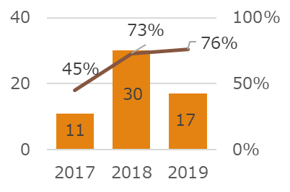
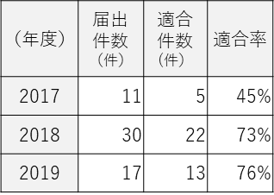
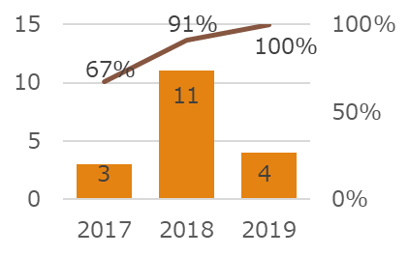
取組例１ 【住宅に対する府独自条例による規制の検討イメージ】 ①
[現行]
延べ面積10,000㎡以上かつ高さ60ｍ超の住宅に対し、外皮（断熱・遮熱）及び一次エネルギー消費量（設備）
に対し義務化（2018年4月～）
住戸当たり面積により対象を設定する場合 （パターン1）
延べ面積が2,000㎡以上で戸当たり面積が75㎡以上（※）の住棟（1棟当たり100戸以上）に対し、外皮及び
一次エネルギー消費量の適合義務を課す場合の適合率
2019年度に建築物省エネ法による届出のあった2,000㎡以上、100戸以上の住宅64棟のうち、13棟が規制対象
となり、そのうち4棟が現行基準に不適合（適合率約69％）
（※）戸当たり住戸面積75㎡の考え方
３大都市圏における分譲マンションの住み替え前後の平均延べ床面積を参考（平成30年度住宅市場動向調査資料国土交通省住宅局作成）
また、都市居住型誘導居住面積水準（都市の中心及びその周辺における共同住宅居住を想定2人以上の世帯20㎡×世帯人数＋世帯人数+15㎡）
における3人世帯
一棟当たりの延床面積により対象を設定する場合 （パターン２）
届出件数
適合率
届出件数
適合率
年度
年度
10,000㎡以上の場合
20,000㎡以上の場合
住宅まちづくり部

Slide 10
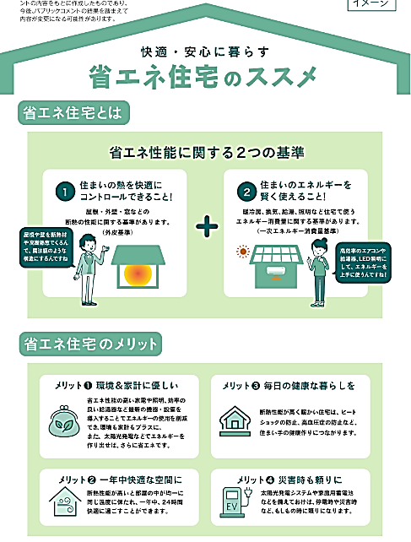
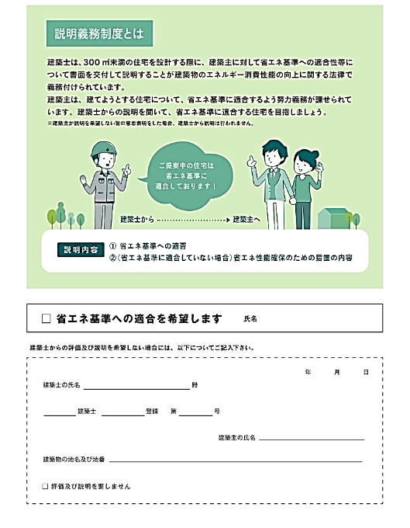
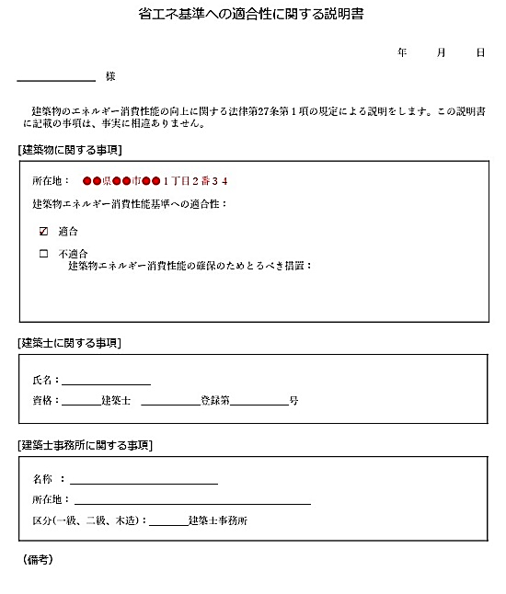
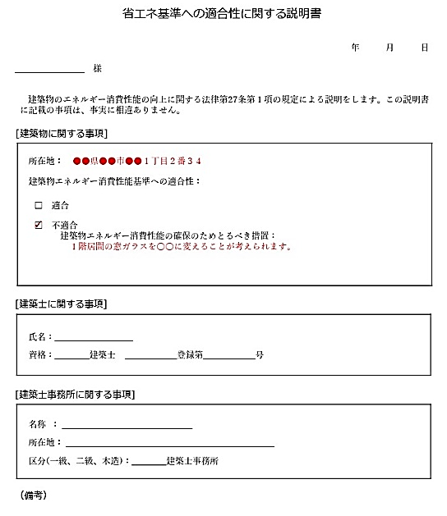
取組例2 【省エネの啓発検討イメージ 法による説明義務に追加した啓発】 ②
表面
法による説明（義務） (案)
・省エネ住宅とは
・省エネ性能に関する２つの基準
・省エネ住宅のメリット
（環境・家計にやさしい、快適性健康、災害対応）
・説明義務制度について
・建築物エネルギー消費性能基準
への適合性（適合・不適合）
・建築物エネルギー消費性能の確保
のためのとるべき措置
・建築士・建築士事務所に関する事項
裏面
府独自で行う説明（啓発）
例えば
・新築時の初期投資メリット
・初期投資回収期間（省エネ・健康なども考慮）
・住宅購入者の意識調査
・防カビ、結露に対する効果
・断熱材の遮音効果 など
＜省エネ基準に適合している場合＞
＜省エネ基準に不適合の場合＞
10
住宅まちづくり部

Slide 11
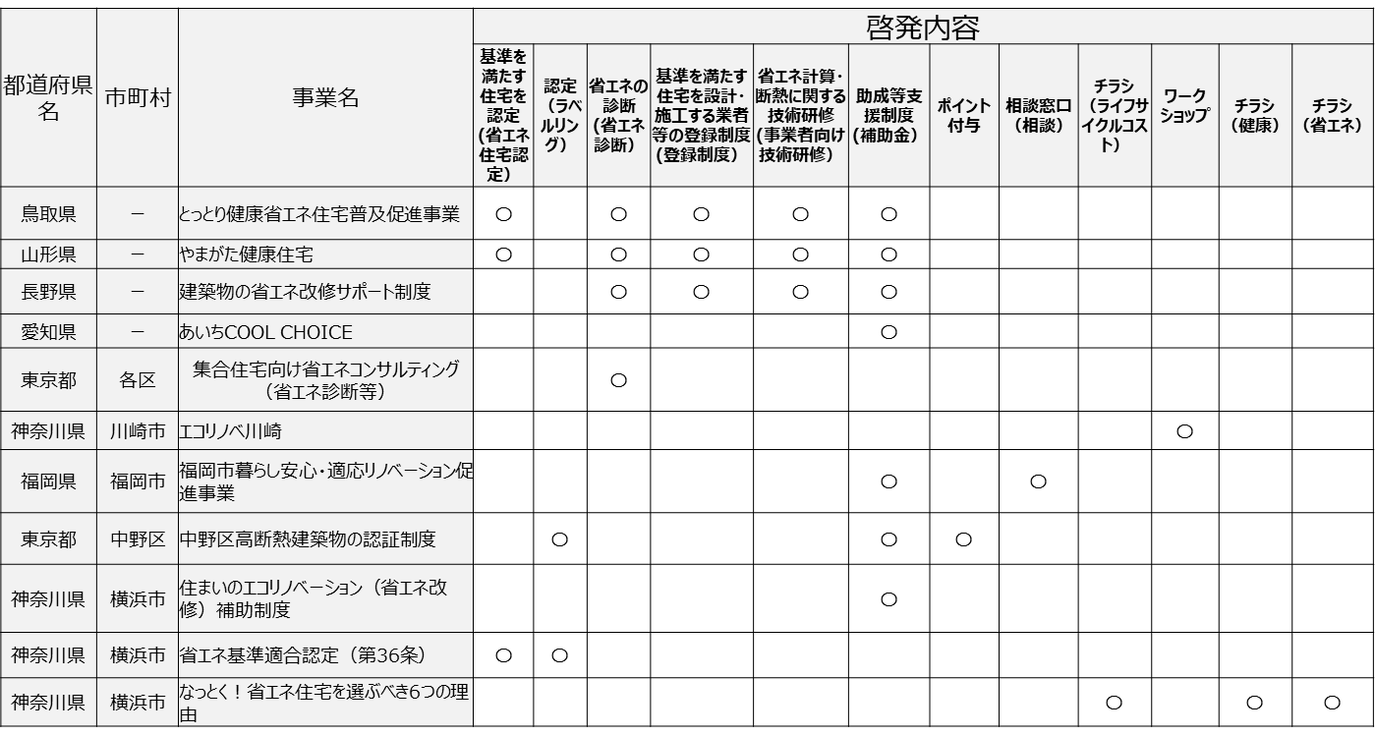
取組例2 【省エネの啓発検討イメージ 関係団体に対する啓発】 ③
建築士や工務店に対して、省エネに関するスキルアップのための研修会等を実施
他自治体における啓発事例（参考）
住宅まちづくり部

Slide 12
取組例3 【再生可能エネルギー促進策の検討イメージ】 ④
[現行]
再生可能エネルギー利用設備（太陽光発電設備等）の導入の検討義務化（2015年4月～）
（目的）
再生可能エネルギー利用設備の導入を義務化することにより、府民に対する意識向上及び普及啓発を目指す
（対象）
建築物環境計画書の届出対象である延べ面積2,000㎡以上の住宅・非住宅を対象
（内容）
建物内及び敷地内に固定されている設備（外灯含む）等
※立地を十分に考慮し、設置内容の検討が必要
再生可能エネルギー利用設備の導入を義務化した場合
（参考）
〇再生可能エネルギーとは
太陽光・風力・水力・地熱・太陽熱・バイオマス など
〇他都市の事例
京都府・京都市の事例
延べ面積2,000㎡以上の新築または増築を行う建築主に対して、一定以上のエネルギーが利用可能な
再生可能エネルギー利用設備の設置義務
住宅まちづくり部

Slide 13
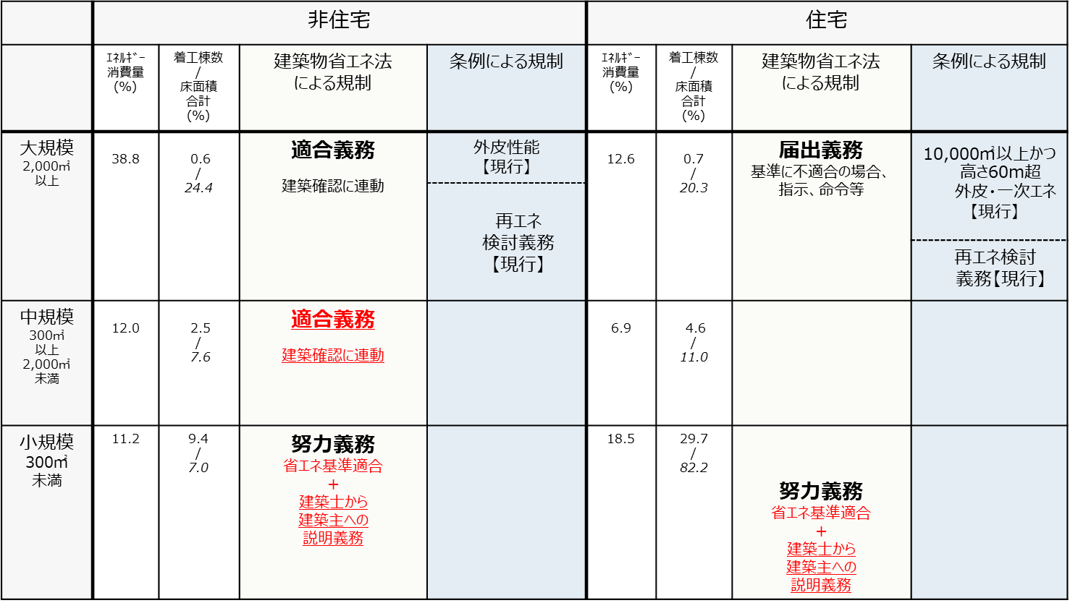
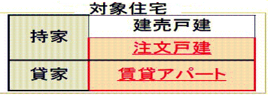
今後の建築物の環境配慮に関する取組体系（案）
〇大阪府温暖化の防止等に関する条例規制
①
④
④
トップランナー
制度対象の拡大
②
③
①～④は取組例を示す
〇府民（消費者）・関係団体を対象とした啓発
下線部は、法改正により追加された項目
住宅まちづくり部

Slide 14
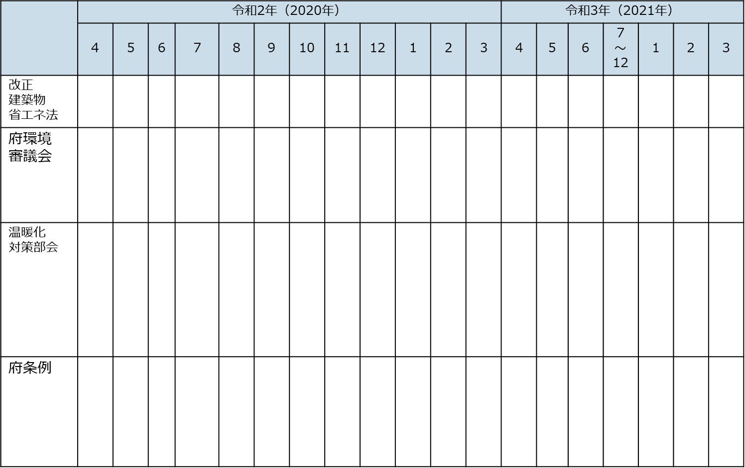
大阪府温暖化の防止等に関する条例 見直しスケジュール
施行
審議会（６/10)
審議会
審議会
審議会
（中間報告）
（答申）建築物省エネ法改正に伴う
府温暖化の防止等に関する
条例の改正検討
（諮問）建築物の環境配慮の
あり方について
答申
（環農）
今後の
地球温暖化の
あり方について
部会報告案
建築物の
環境配慮の
あり方について
①
6/29
②
9/15
③
10/28
④
⑤
①環境配慮の現状
②論点整理
③環境配慮の方向性
④答申素案作成
⑤答申案作成
令和3年度
温暖化防止条例改正の手続き
大阪市と調整
2月議会上程
住宅まちづくり部

